Slide 1
J2

Slide 2
Python: import this
Beautiful is better than ugly.
Explicit is better than implicit.
Simple is better than complex.
Complex is better than complicated.
Flat is better than nested.
Sparse is better than dense.
Readability counts.
Special cases aren't special enough to break the rules.
Although practicality beats purity.
Errors should never pass silently.
Unless explicitly silenced.
In the face of ambiguity, refuse the temptation to guess.
There should be one-- and preferably only one --obvious way to do it.
Although that way may not be obvious at first unless you're Dutch.
Now is better than never.
Although never is often better than *right* now.
If the implementation is hard to explain, it's a bad idea.
If the implementation is easy to explain, it may be a good idea.
Namespaces are one honking great idea -- let's do more of those!

Slide 3
Recap d'hier
Notebook Jupyter
Markdown
print et string interpolation
variables et types: int, float, boolean, str
if elif else
listes: append, len, reverse, …
For loops …
string concatenation, lower(), …

Slide 4
Warm up

Slide 5
FONCTIONS

Slide 6
Fonctions
def ma_fonction(des_parametres):
<des choses se passent>
return <un resultat>
Opérations répetitives, fréquentes
Rendre le code plus lisible
Réutiliser une opération dans plusieurs scripts
Exemples
Traitement des données
Ouverture de fichiers avec vérification
Transformations …
Calculs et mesures
….

Slide 7
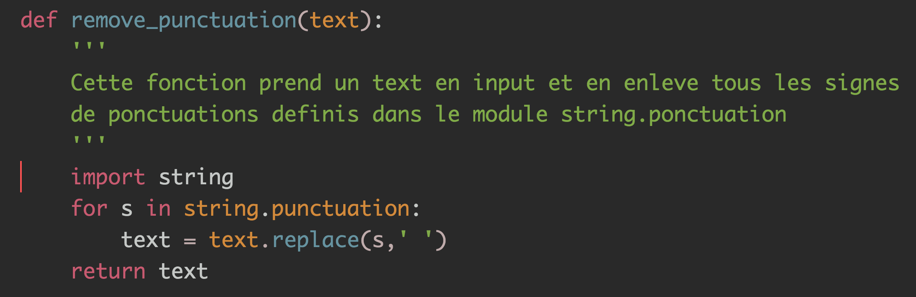
Fonctions exemples

Slide 8
Fonction
Paramètre(s)
Nom de la fonction
Commentaires
Corps de la fonction
Return

Slide 9
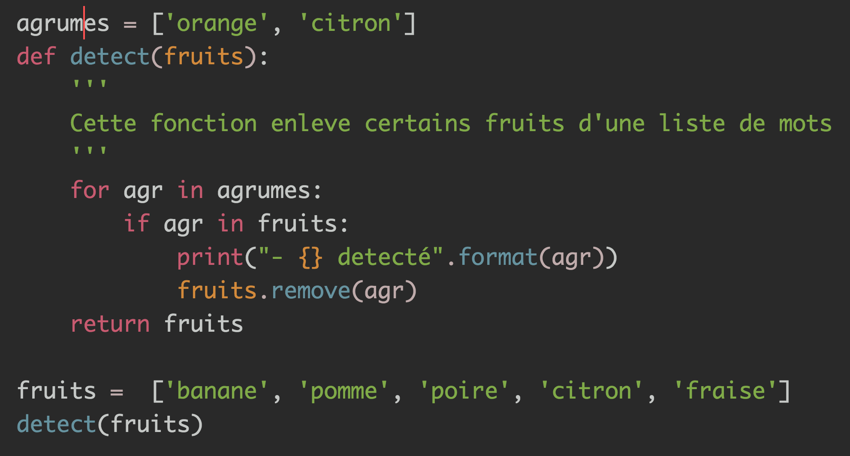
Portee des variables

Slide 10
A vous
Ecrire une fonction qui prends une string en entrée et qui retourne la liste de tous les mots uniques.
Utiliser split, set
Ecrire une fonction qui prends une string en entree et un nombre et qui en enleve tous les mots plus court que ce nombre.
Utiliser split, len

Slide 11
A vous
Ecrire une fonction qui vérifie si une lettre est un consonne ou une voyelle:
def voyelle_ou_consonne(lettre):
…
Ecrire une fonction qui prends une string en entree et un int et qui en enleve tous les mots plus court que ce nombre (n).
def enlever_mots_courts(texte, n):
…
Ecrire une fonction qui retourne True si un objet est un int
def est_ce_un_int(truc):
…

Slide 12
LIST COMPREHENSION

Slide 13
Le probleme avec les loops
Les loops imbriqués prennent du temps
for k in <une grande liste avec des milliers de trucs>:
for i in <autre grande liste>:
< une operation qui prend du temps >

Slide 14
List comprehensions
On remplace
nouvelle_liste = []
for elt in une_liste:
nouvelle_liste.append(operation(elt))
Par
nouvelle_liste = [operation(elt) for elt in une_liste]

Slide 15
List comprehensions
phrase = "Une phrase avec DES Majuscules à la MauVAISE plaCe."
Opération, transformation
Liste à parcourir
tokens = [ mot.lower() for mot in phrase.split(' ') ]
est l'équivalent de:
tokens = []
for mot in phrase.split(' '):
tokens.append(mot.lower())

Slide 16
List comprehensions avec condition
tokens = [ m.lower() for m in phrase.split(' ') if len(m) > 3 ]
est l'équivalent de:
tokens = []
for mot in phrase.split(' '):
if len(mot) >3 :
tokens.append(mot.lower())
Condition sur l'élément

Slide 17
difference de listes
mix = ['a','b','c',1,2,3]
chiffres = [1,2,3]
c = [ elt for elt in mix if elt not in chiffres ]
est l'équivalent de:
c = mix - chiffres
Condition sur l'élément
c = []
for elt in mix:
if elt not in chiffres :
c.append(elt)

Slide 18
exercice
villes = ['Orléans','Paris','Lyon','Boston', 'New York', 'Moscou']
cities = ['Boston', 'New York']
Construire une liste = villes – cities
a = [1, 25, 12, 36, 2, 8, 4, 9, 23]
Construire une liste qui ne contiennent que les termes de a qui sont des carrés (utiliser sqrt() et int() pour la condition)

Slide 19
A vous
Une liste de mots à enlever (ex: ['banane', 'orange'])
Un texte (ex: "pour faire une bonne salade de fruits, il faut des bananes, des oranges et des kiwis")
En une seule ligne, afficher le texte sans les mots à enlever
En une seule ligne, capitaliser tous les mots du text

Slide 20
DICTIONNAIRES

Slide 21
dico ={
'prenom': 'Léonard',
'age': 14,
'musique': ['funk', 'punk', 'skunk'],
'is_cool': True,
'notes': {<un autre dictionnaire>}
}

Slide 22
acolades
dico ={
'prenom': 'Léonard',
'age': 14,
'musique': ['funk', 'punk', 'skunk'],
'is_cool': True,
'notes': {<un autre dictionnaire>}
}
clefs

Slide 23
Dictionnaires
Listes:
Ordonnées : sorted(liste)
Doublons [1, 'a','a']
Types mixes [1,2,'a']
Indexées liste[0:2]
for elt in liste:
Dictionnaires (aka hash):
'cle': valeur
Non ordonnées
Unicité des clefs: dico.keys()
Types mixes: dico.values()
Non indexées dico[0] => error
for key, value in dico.items():
liste =['Léonard', 14, ['funk', 'punk', 'skunk'], True, ...]
dico ={
'prenom': 'Léonard',
'age': 14,
'musique': ['funk', 'punk', 'skunk'],
'is_cool': True,
'notes': {<un autre dictionnaire>}
}

Slide 24
Dictionnaires
city_population = {"New York City":8550405, "Los Angeles":3971883, "Vancouver":631486, "Boston":667137}
city_population['Boston']
667137
Ajouter une ville
city_population['Paris'] = 2244000
Clef existe ?
if "Marseille" in city_population: print("oh yeah!")
Ou pas
if "Marseille" not in city_population: print("Peuchère!")
Clef inexistante
city_population['Marne la Vallee']
KeyError: 'Marne la Vallee'

Slide 25
Dictionnaires
city_population = {"New York City":8550405, "Los Angeles":3971883, "Vancouver":631486, "Boston":667137}
Itération:
for ville, pop in city_population.items(): print("La ville de {} a un population de {:.2f}M".format(ville, pop/1000000))
Merging 2 dictionnaires avec update:
villes_fr = {'Paris': 2444786, 'Marne la Vallée': 311876}
city_population.update(villes_fr)
city_population['Marne la Vallée']
311876

Slide 26
A vous
Prenez un texte assez long (article en ligne par exemple)
Creez un dictionnaire qui compte l'occurrence de chaque lettre
Comptez les minuscules comme les majuscules 'A' et 'a' compte comme 1 pour la lettre 'a'
Quels sont les 5 premieres lettres, les 5 dernieres
Rajoutez le decompte des signes de ponctuation
Y'a t il des caracteres qui ne sont pas comptabilisé ?
Note: Utilisez le module string pour l'alphabet et la liste des signes de ponctuation
Simplifiez votre code en utilisant les list comprehension pour creer un dictionnaire
Google: python list comprehension to create dictionary

Slide 27
FICHIERS

Slide 28
File formats
Csv, json, excel, text

Slide 29
Ecrire dans un fichier
Notez le 'a' pour append
with open('somefile.txt', 'a') as the_file: the_file.write('Hello\n')
Lire le contenu d'un fichier :
with open('filename') as f: lines = f.readlines()
or with stripping the newline character:
lines = [line.rstrip('\n') for line in open('filename')]

Slide 30
Lire le contenu d'un fichier
Ligne par ligne
with open('filename') as f: lines = f.readlines()
ou dans une list comprehension en enlevant le retour ligne:
lines = [line.rstrip('\n') for line in open('filename')]
Tous le contenu
from pathlib import Path
contents = Path(file_path).read_text()

Slide 31
BBC dataset: un "vrai" dataset
http://mlg.ucd.ie/datasets/bbc.html
Consists of 2225 documents from the BBC news website corresponding to stories in five topical areas from 2004-2005.
Class Labels: 5 (business, entertainment, politics, sport, tech)
>> Download raw text files at
http://mlg.ucd.ie/files/datasets/bbcsport-fulltext.zip
Telechargez le dataset
Unzippez le fichier: 5 folders
Ecrire un script qui parcourt les folders et qui lit le contenu des fichiers
Construire un dictionnaire dont les clefs seront:
Le nom du repertoire contenant le fichier
Le nom du fichier
Le texte du fichier
Ecrire le resultat dans un fichier unique au format tsv:
rep \t nom_fichier \t contenu

Slide 32
Tester existence d'un fichier
Tester si un fichier existe:
import os
file_path = '/Users/alexis/…/fichier.csv'
if os.path.isfile(file_path):
<lire le fichier>
else
print("le fichier {} n'existe pas".format(file))

Slide 33
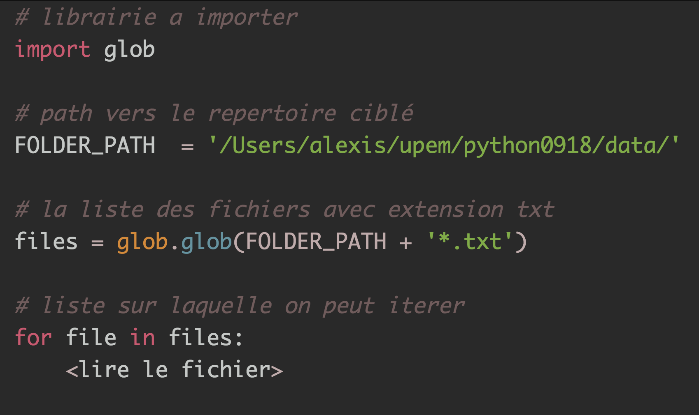
Repertoire
Plein de fichiers dans un repertoire
Comment les lire tous ?
Autre façon de lister un repertoire
import os
for file in os.listdir("/mydir"):
if file.endswith(".txt"):
<lire le fichier>

Slide 34
Lire ecrire un json dans un dictionnaire

